Slide 1
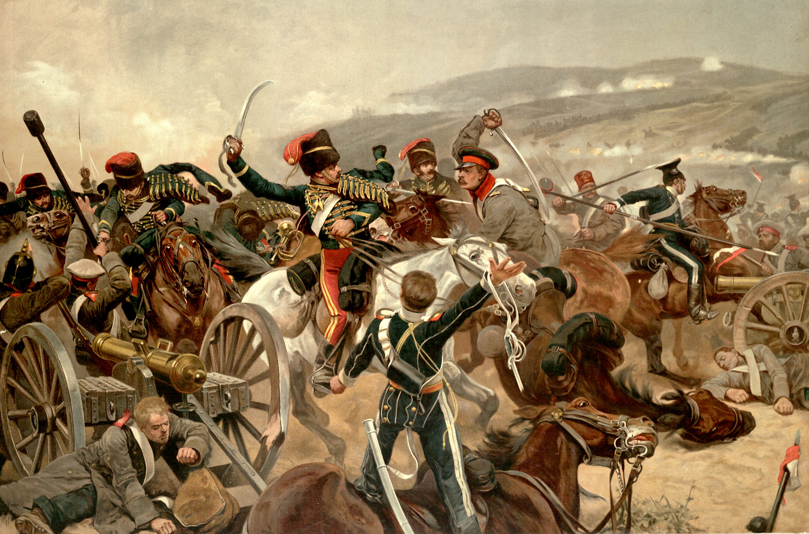

Slide 3
19-րդ դարը համաշխարհային պատմության մեջ նշանավորվեց համազգային միավորումների և նոր ազգ-պետությունների ձևավորմամբ։ Այդ գործընթացներում կարևոր դեր ունեցան ազգային շարժումների առաջնորդները։ Օտտո ֆոն Բիսմարկը գլխավորեց Գերմանիայի միավորումը՝ ուժեղ կենտրոնացված պետության ստեղծմամբ, իսկ Ջուզեպպե Գարիբալդին՝ Իտալիայի ազատագրման և միավորման գործընթացը։ Նրանք դարձան իրենց ժողովուրդների ազգային իդեալների և քաղաքական միասնության խորհրդանիշներ։

Slide 4
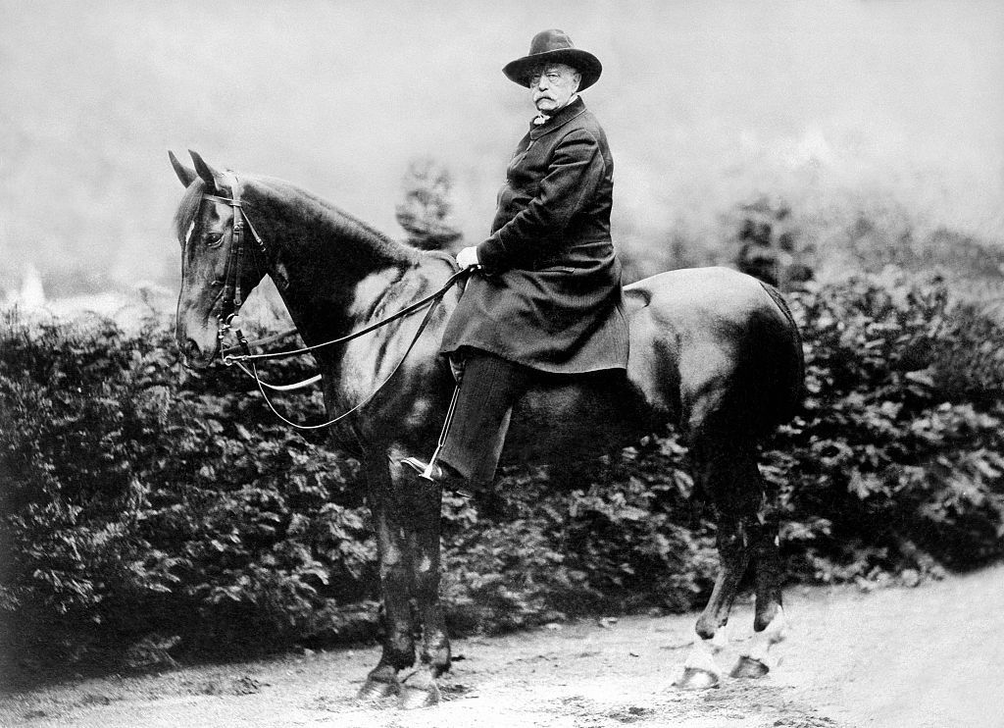
19-րդ դարի կեսերին Գերմանիան կազմված էր բազմաթիվ անկախ պետություններից, որոնցից ամենահզորը Պրուսիան էր։ Պրուսիան ձգտում էր համագերմանական միավորման՝ իր գերակայությամբ։ Օտտո ֆոն Բիսմարկը, որը 1862 թվականից Պրուսիայի վարչապետն էր, կարևոր դեր խաղաց այս գործընթացում։ Նա հավատում էր, որ Գերմանիայի միավորումը հնարավոր է միայն «արյան և երկաթի»՝ պատերազմի և ուժեղ պետական իշխանության միջոցով։ Բիսմարկի քաղաքականությունն ի վերջո հանգեցրեց Գերմանական կայսրության ստեղծմանը 1871 թվականին։

Slide 5
19-րդ դարի կեսերին Գերմանիան կազմված էր բազմաթիվ անկախ պետություններից, որոնցից ամենահզորը Պրուսիան էր։ Պրուսիան ձգտում էր համագերմանական միավորման՝ իր գերակայությամբ։ Օտտո ֆոն Բիսմարկը, որը 1862 թվականից Պրուսիայի վարչապետն էր, կարևոր դեր խաղաց այս գործընթացում։ Նա հավատում էր, որ Գերմանիայի միավորումը հնարավոր է միայն «արյան և երկաթի»՝ պատերազմի և ուժեղ պետական իշխանության միջոցով։ Բիսմարկի քաղաքականությունն ի վերջո հանգեցրեց Գերմանական կայսրության ստեղծմանը 1871 թվականին։

Slide 6
Գերմանիայի միավորման ճանապարհին Օտտո ֆոն Բիսմարկը կազմակերպեց երեք առանցքային պատերազմ՝ նպատակ ունենալով միավորել գերմանական պետությունները Պրուսիայի շուրջ։
1864թ.՝ Դանիայի դեմ պատերազմ – Շլեզվիգի և Հոլշտեյնի վերահսկողության համար։
1866թ.՝ Պրուսիա-Ավստրիայի պատերազմ – Ավստրիային դուրս մղեց գերմանական գործերից և ամրապնդեց Պրուսիայի ազդեցությունը։
1870–1871թթ.՝ Ֆրանկո-պրուսական պատերազմ – Ֆրանսիայի պարտությունից հետո Գերմանիան միավորվեց։
1871թ․ Վերսալում հռչակվեց Գերմանական կայսրությունը, իսկ Բիսմարկը դարձավ նորաստեղծ պետության ղեկավարը։

Slide 7
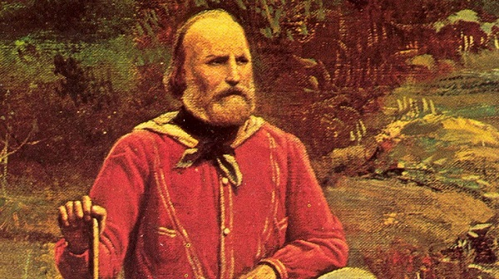
19-րդ դարում Իտալիան կազմված էր բազմաթիվ մանր պետություններից, որոնց մի մասը գտնվում էր օտար տերությունների՝ հատկապես Ավստրիայի վերահսկողության տակ։
Իտալական ազգայնական շարժումները նպատակ ունեին ազատագրել և միավորել երկիրը՝ ստեղծելով մեկ ամբողջական ազգ-պետություն։
Ջուզեպպե Գարիբալդին, իտալական ազգային շարժման ականավոր գործիչներից մեկը, մեծ եռանդով միացավ այդ պայքարին՝ երազելով միավորված և անկախ Իտալիայի մասին։ Իր ռազմական արշավներով նա նպաստեց իտալական հարավի ազատագրմանը և միավորմանը Պիեմոնտի թագավորությանը։

Slide 8
19-րդ դարում Իտալիան կազմված էր բազմաթիվ մանր պետություններից, որոնց մի մասը գտնվում էր օտար տերությունների՝ հատկապես Ավստրիայի վերահսկողության տակ։
Իտալական ազգայնական շարժումները նպատակ ունեին ազատագրել և միավորել երկիրը՝ ստեղծելով մեկ ամբողջական ազգ-պետություն։
Ջուզեպպե Գարիբալդին, իտալական ազգային շարժման ականավոր գործիչներից մեկը, մեծ եռանդով միացավ այդ պայքարին՝ երազելով միավորված և անկախ Իտալիայի մասին։ Իր ռազմական արշավներով նա նպաստեց իտալական հարավի ազատագրմանը և միավորմանը Պիեմոնտի թագավորությանը։

Slide 9
Ջուզեպպե Գարիբալդին դարձավ իտալական ազատագրական պայքարի խորհրդանիշը։
1860 թվականին նա կազմակերպեց կամավորական բանակ՝ հայտնի որպես «Կարմիր շապիկավորներ», և սկսեց արշավ Սիցիլիայի ու Նեապոլի ուղղությամբ՝ ազատագրելով հարավային Իտալիան։
Հաղթանակներից հետո Գարիբալդին իր վերահսկած տարածքները հանձնում է Սարդինիայի թագավորին՝ նպաստելով հյուսիսի և հարավի միավորմանը։
1861 թվականին հռչակվեց Իտալիայի թագավորությունը, ինչը դարձավ երկրի միավորման կարևոր հանգրվան։

Slide 11
Օտտո ֆոն Բիսմարկը և Ջուզեպպե Գարիբալդին դարձան ազգային միավորման շարժումների խորհրդանիշներ։Բիսմարկը՝ իր դիվանագիտությամբ և ռազմական քաղաքականությամբ, կարողացավ ձևավորել ուժեղ և կենտրոնացված Գերմանական կայսրություն։Գարիբալդին՝ իր ռազմական արշավներով և անձնական խիզախությամբ, զգալի ազդեցություն ունեցավ Իտալիայի անկախության և միավորման գործում։Երկուսն էլ կարևոր դեր խաղացին 19-րդ դարի Եվրոպայի քաղաքական քարտեզի վերաձևման գործում։
Մոտեցումների նմանություններ
Երկուսն էլ նպաստեցին ազգային միավորմանը և ուժեղ պետությունների ձևավորմանը։
Իրենց առաջնորդությամբ փոխեցին Եվրոպայի աշխարհաքաղաքական իրավիճակը։
Երկուսն էլ սիրվեցին որպես ազգային հերոսներ։
Մոտեցումների տարբերություններ
Բիսմարկը գործեց հիմնականում դիվանագիտությամբ և պետական լծակներով, իսկ Գարիբալդին՝ զինված պայքարով և կամավորական բանակով։
Բիսմարկը եղել է պետական պաշտոնյա (վարչապետ), Գարիբալդին՝ հեղափոխական և ռազմական առաջնորդ։
Գերմանիան միավորվեց վերևից՝ պետական որոշումներով, իսկ Իտալիան՝ ներքևից՝ ժողովրդական շարժման միջոցով։

